Slide 1
6 класс
Чтение. Аудирование. Восприятие при чтении и на слух эмоционально-оценочной информации, прямо выраженной в тексте
Цель:
углубить знания об эмоционально-оценочной информации, прямо выраженной в тексте;
научить развивать навыки восприятия такой информации.

Slide 2

Прочитайте заглавие. Можно ли по нему определить тему и основную мысль стихотворения?
Обоснуйте своё мнение.
Прочитайте отрывок из стихотворения. Проверьте и уточните своё предположение.
ХОРОШАЯ ДЕВОЧКА ЛИДА
Вдоль маленьких домиков белых
Акация душно цветёт.
Хорошая девочка Лида
На улице Южной живёт.
Её золотые косицы
Затянуты, будто жгуты.
По платью, по синему ситцу,
Как в поле, мелькают цветы.

Slide 3
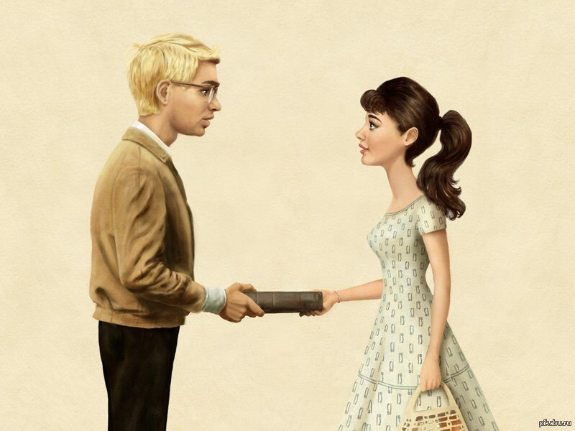
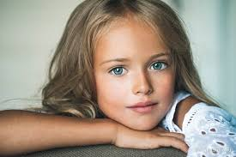
И вовсе, представьте, неплохо,
Что рыжий пройдоха апрель
бесшумной пыльцою веснушек
Засыпал ей утром постель.
Не зря с одобреньем весёлым
Соседи глядят из окна,
Когда на занятия в школу
С портфелем проходит она.
В оконном стекле отражаясь,
По миру идёт не спеша
Хорошая девочка Лида.
Да чем же она хороша?
Спросите об этом мальчишку,
Что в доме напротив живёт.
Он с именем этим ложится
И с именем этим встаёт. Я. Смеляков

Slide 4
Укажите ключевые слова, позволяющие понять основную мысль автора, его переживания (эмоционально-оценочную лексику)
Подготовьтесь к выразительному чтению стихотворения. Помните о соблюдении правил произношения. При выборе темпа, интонации, расстановки пауз, логического ударения учитывайте, что в данном стихотворении есть прямо выраженная эмоционально-оценочная информация.
Составьте диалог, в ходе которого выскажите своё мнение по теме «Помогает ли эмоционально-оценочная лексика представить образы и характеры героев стихотворения
Я. Смелякова?».

Slide 5
Прочитайте текст. Определите его тему.
Таня остановилась. На этой косе по утрам она любила купаться с Филькой. Где он теперь? Целое утро ищет она его повсюду напрасно. Он убежал, не желая прощаться с ней.
Не она ли сама виновата?
Как часто за этот год забывала она о друге, которого обещала когда-то ни на кого не менять!
- Филька, Филька! - крикнула она громко дважды.
И из-за песчаного холма вдруг поднялся Филька и встал на колени у воды.
Таня побежала к нему, погружая свои ноги в песок.
- Филька, - сказала она с упрёком, - я ищу тебя с самого утра. Что ты делаешь тут, на косе?

Slide 6
Так, ничего, мало-мало, - ответил Филька. - Мало-мало лежу.
Слова его были тихи, глаза чуть приоткрыты. И Таня посмеялась над его скорбным видом.
- Мало-мало, - со смехом повторила она и вдруг умолкла.
Он был без майки. И плечи его, облитые солнцем, сверкали, как камни, а на груди, тёмной от загара, выделялись светлые буквы, выведенные очень искусно.
Она прочла: «ТАНЯ».
Филька в смущении закрыл это имя рукой и отступил на несколько шагов.
Как же ты это сделал? - удивилась Таня.
Филька молча нагнулся и вынул из-под кучи одежды, сложенной им на песке, четыре буквы, вырезанные из белой бумаги. Он наложил их на грудь и сказал: - Я каждое утро прихожу сюда и даю солнцу жечь мою грудь, для того чтобы имя твоё оставалось светлым. Но прошу тебя, не смейся больше надо мной.

Slide 7
Таня с новой для неё ласковостью заглянула ему в глаза:
Какой же ты маленький, Филька! Ведь это всё отгорит и исчезнет, как только наступит зима и ты наденешь тёплую рубашку.
- Но ведь солнце так сильно, - сказал он всё же с упрямством.
- Неужели же всякий след исчезнет? Может быть, что-нибудь и останется, Таня?
Ты прав, - сказала она. - Что-нибудь должно остаться. Всё не может пройти. Иначе куда же... - спросила она со слезами, - куда же девается наша верная дружба навеки?..
Тёплый воздух скользил по их лицам. Одинокие птицы глядели на них с высоты.
По повести Р. Фраермана «Дикая собака Динго, или Повесть о первой любви»

Slide 8
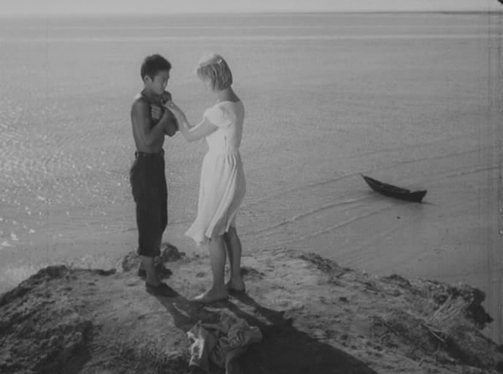
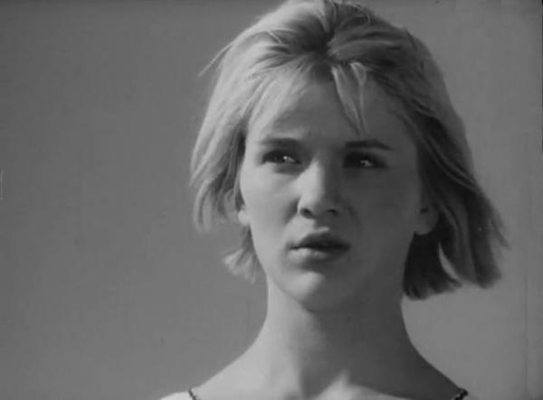
Каким настроением проникнут текст?
Какие чувства героев описывает автор?
Рассмотрите фотоиллюстрации. Сохранён ли эмоциональный настрой героев в кадрах из художественного фильма по данной повести?
Какая эмоционально-оценочная информация, передающая переживания героев, вам запомнилась?

Slide 9
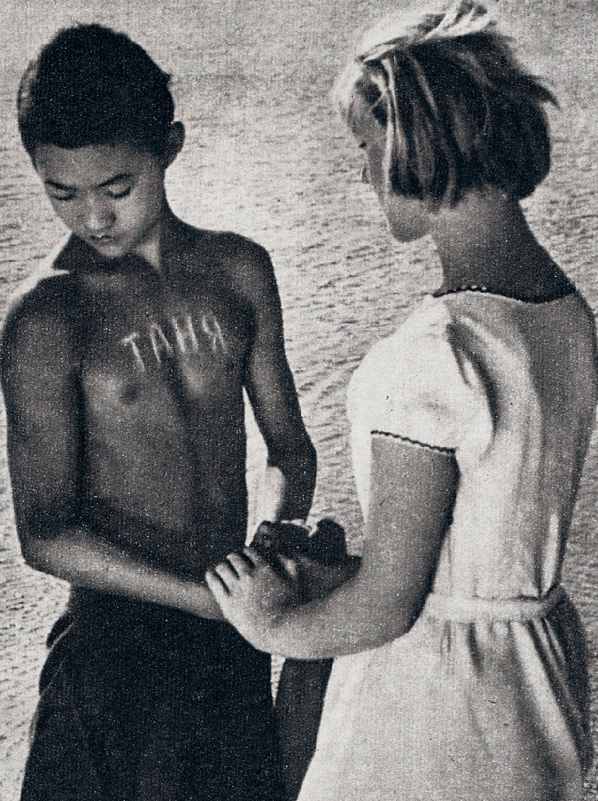
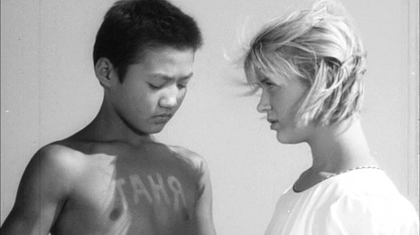
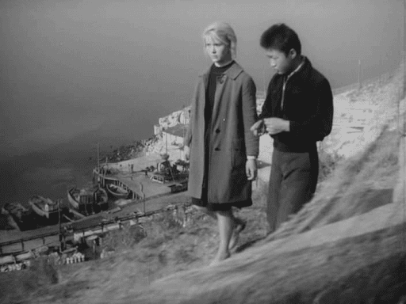
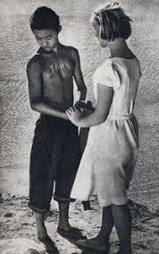
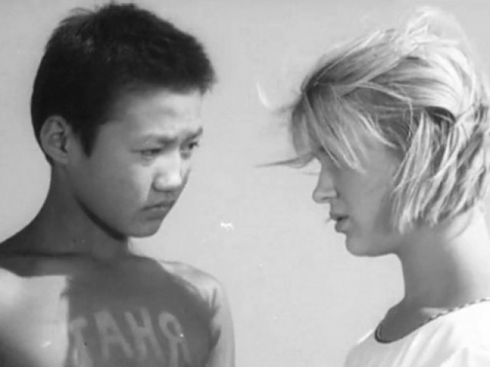
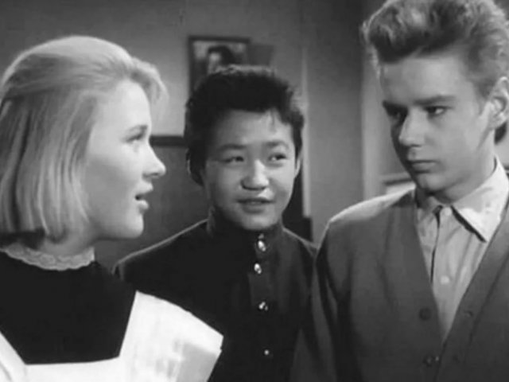
Кадры из кинофильма «Дикая собака Динго». Режиссёр Ю. Карасик

Slide 10
Домашнее задание
Выпишите эмоционально-оценочную информацию, которая позволяет понять:
А) как относится Филька к Тане;
Б) как относится Таня к Фильке.
По учебнику:
Полякова Т.М. Русский язык (2-й год обуч.) для общеобразоват. учебн. заведений с обуч. на укр. яз. : учеб, для 6-го кл. общеобразоват. учебн. заведений / Т.М. Полякова, Е.И. Самонова, А.Н. Приймак. — 2-е изд. — Киев : Генеза, 2017. — 240 с.

